Slide 1
Cvičení 5

Slide 2
Zadání 3. části Sem. Práce
Projít výsledky SLBD – bytový fond obcí
Zaměřit se především na:
  Stáří
  Velikost
  Kvalitu
  Vybavenost – podle čeho se zjišťuje?

Slide 3
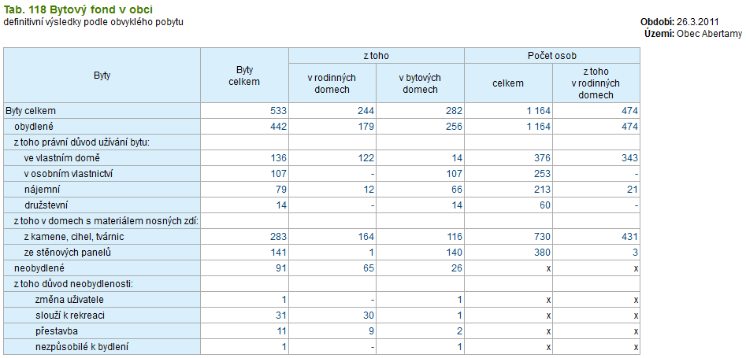

Slide 4
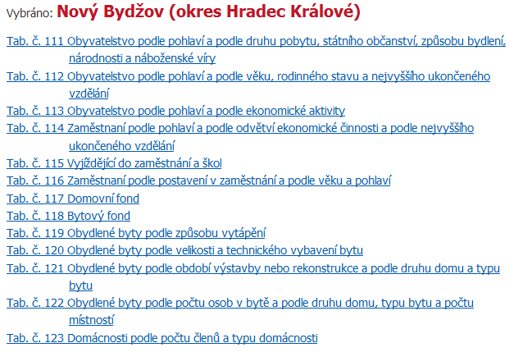
http://www.czso.cz/csu/2013edicniplan.nsf/p/12000-13

